Slide 1
hardware

Slide 2
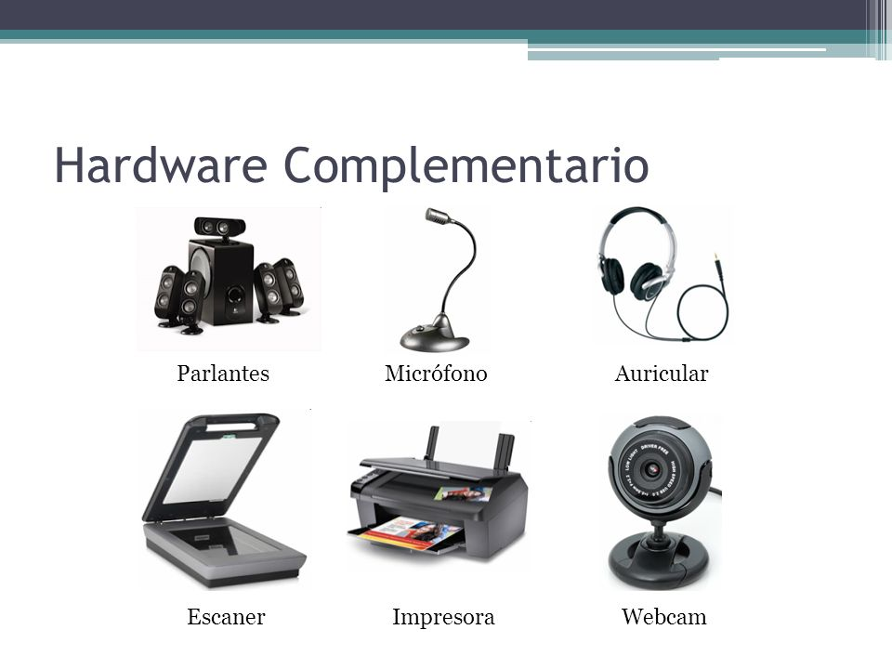
HARDWARE COMPLEMENTARIO

Slide 3
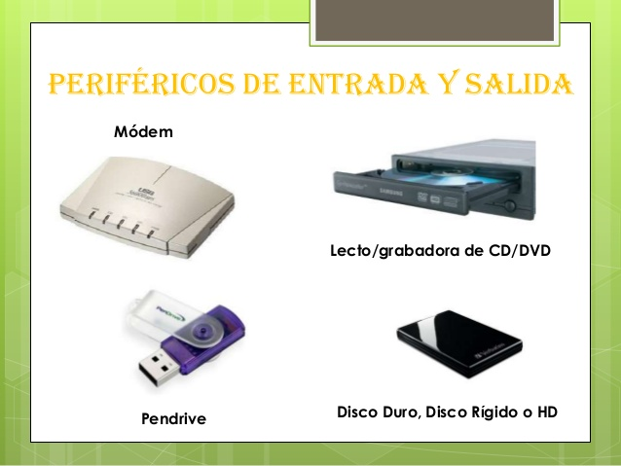
HARDWARE DE ENTRADA/SALIDA

Slide 4
Tipos de teclado

Slide 5
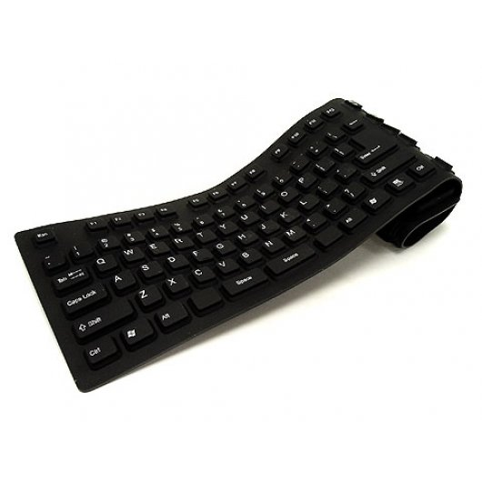
TECLADO FLEXIBLE
Teclado flexible Teclado flexible Teclado flexible Es un tipo de teclado que se puede transportar con gran facilidad dentro de cualquier cartera o bulto, ya que es elaborado con silicona, lo que le da cierta elasticidad para que se pueda doblar con gran facilidad, este una vez está desplegado puede funcionar como cualquier otro teclado normal o se puede conectar a través de USB.

Slide 6
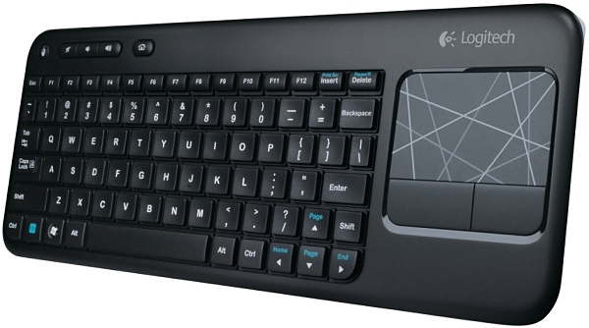
Teclado multifuncionales Teclados multifuncionales Estos teclados llegan a cubrir muy bien las necesidades de los usuarios, los mismos se presentan en diversos modelos, por ejemplo, hay teclados que integran hasta 130 teclas, también hay teclados para diversos idiomas, teclados compactos, teclados inalámbricos, etc. Con los teclados multifuncionales principalmente con los modulares se puede controlar muy bien dos o más computadoras con tan solo oprimir un botón. También con los teclados de tarjeta inteligentes los usuarios pueden comprar o negociar en línea; y lo mejor de todo es que tanto estos como los demás teclados multifuncionales son elaborados en tamaños delgados y compactos.

Slide 7
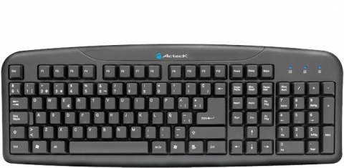
Teclado estándar Teclado estándar Teclado estándar Teclado estándar Este tipo de teclado llega a organizar las teclas en orden alfabético, sea en QWERTY o en AZERTY. En un principio estos teclado eran fabricados con teclas alfanuméricas, con teclas de bloqueo de desplazamiento, impresión de pantalla, escape, las flechas, mayúsculas, detener, etc. Los teclados más actualizados además llegan a integrar teclas con los cuales se consiguen atajos en el Internet, por ejemplo, hay teclas con las cuales se accede al correo electrónico, también se puede guardar las páginas web favoritas, etc.

Slide 8
Tipos de mouse

Slide 9
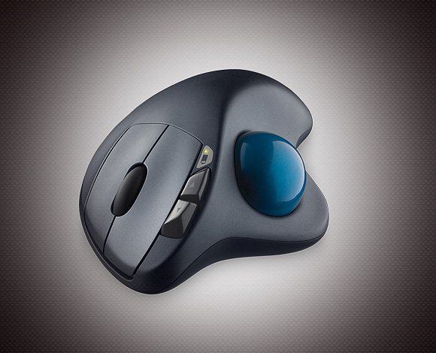
Mouse Esfera
apresentarem alguns tipos de problemas que fazem deles menos eficientes. Um dos principais problemas é a sujeira. Todo mouse acumula pó e outros materiais em seu interior e as peças dos mouses com esfera podem ser danificadas de acordo com o tempo e a forma como ele é utilizado.

Slide 10
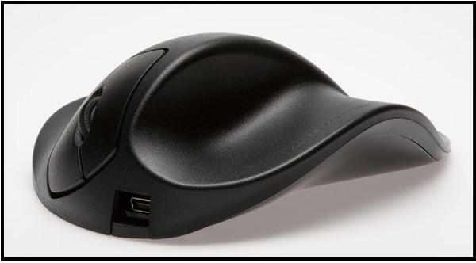
Mouse Ergonómicos
Cada vez son más quienes se pasan el día utilizando la computadora, ya sea por trabajo o por placer.
El abuso puede afectar a la salud, no sólo para la vista o la espalda, sino que también puede llegar a provocarnos lesiones en las muñecas, como el síndrome del túnel carpiano.
Derechos de autor de la imagen Thinkstock Image caption ¿Quieres prevenir lesiones? Utiliza un mouse ergonómico

Slide 11
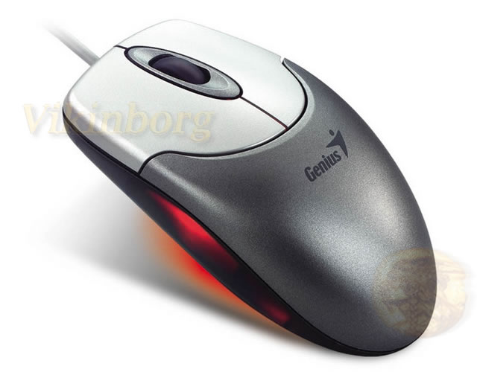
Mouse Mecánico:
Tiene una bola de plástico, de varias capas, en su parte inferior para mover dos ruedas que generan pulsos en respuesta al movimiento de este sobre la superficie.
Una variante es el modelo de Hopewell, utiliza dos ruedas inclinadas 90 grados entre ellas en vez de una bola en la parte inferior de mouse de cable y sensor óptico La circuitería interna cuenta los pulsos generados por las rueda y envía la información a la computadora, que mediante software procesa e interpreta.

Slide 12
Tipos de monitor

Slide 13
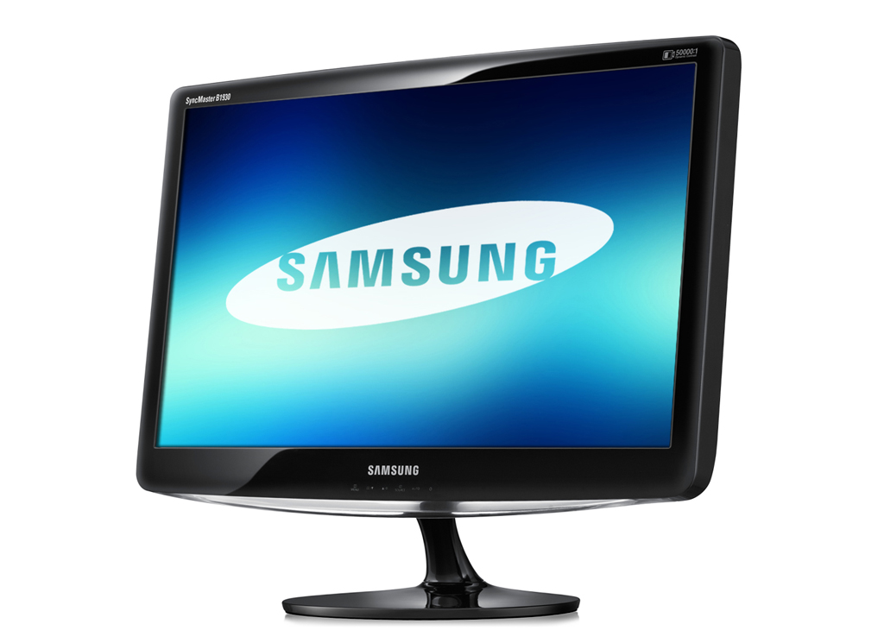
Monitores de Cristal Líquido
Cuyo nombre más popular es el de LCD por sus siglas en inglés que significan liquida cristal desplaye. En español quiere decir, desplaye de cristal líquido. Su estructura es delgada y funciona mediante una serie de píxeles monocromos que toman forma a través de una luz.
La resolución mínima de este tipo de monitores tiene una definición que va desde 1280 x 720 píxeles, a los 3840 x 2160 píxeles. El tiempo de respuesta de la imagen es el mismo que el que tarda un píxel en cambiar de color y son una de las opciones más disponibles en el mercado.

Slide 14
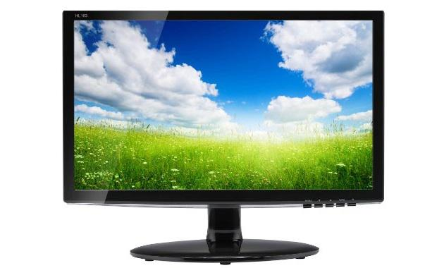
Monitor DLP
Es un monitor que tiene posiblemente la mayor definición en la actualidad. Funciona a base de los principios de los dispositivos digitales de micro espejos o DMD. En este tipo de pantallas se modula digitalmente la luz mediante millones de micro espejos.
Estas estructuras diminutas se coordinan para enviar esta luz hacia el espacio de un píxel. De este modo, pueden producir 1024 escalas de grises. Es una pantalla ideal para aquellos que prefieran jugar videojuegos o concentrarse en la edición de imagen o video

Slide 15
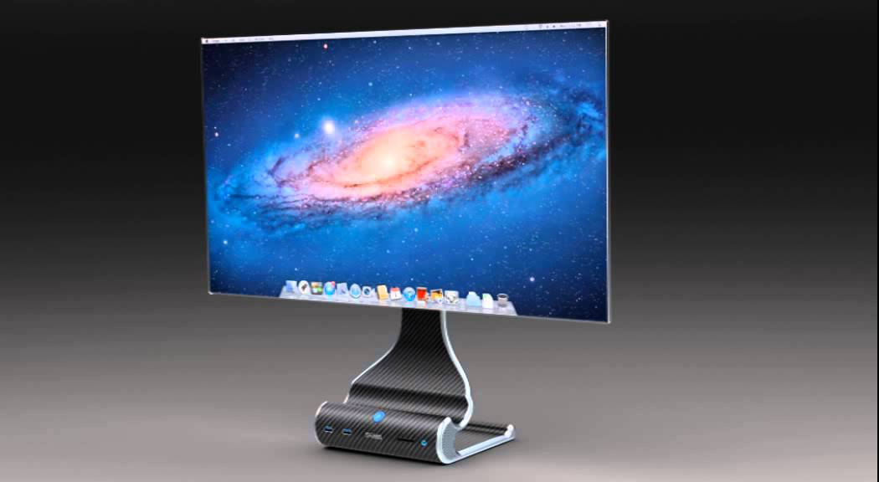
Monitores OLED
Este tipo de pantallas, aún no muy comunes en el mercado, es el modelo de monitor más extremo en esta materia. Funciona mediante un diodo orgánico de emisión de luz. De allí provienen sus siglas en inglés que forman el término OLED (organic light emitting diode).Dentro de su estructura delgada, una capa electro luminiscente, creada a base de componentes orgánicos trabajan con una luz que se genera en su interior. Así es como se forman laestapantallas se tornan transparente, e incluso se pueden curvar

